Slide 1
REPLANTEO E INSTALACION DE ALCANTARILLAS EN UNA CARRETERA
Presentado por:
  Jonathan Raúl Merizalde M.
  Geovanny Rafael Franco Z.
  Juan Alejandro Farías M.

Slide 2
INDICE GENERAL
Capítulo1: RECOPILACION DE DATOS TECNICOS PARA EL REPLANTEO E INSTALACION DE ALCANTARILLAS
Capítulo 2: REPLANTEO DE ALCANTARILLAS
Capítulo 3: INSTALACION DE ALCANTARILLAS
Capítulo4: MANTENIMIENTO DE ALCANTARILLAS
CONCLUSIONES Y RECOMENDACIONES

Slide 3
RECOPILACION DE DATOS TECNICOS PARA EL REPLANTEO E INSTALACION DE ALCANTARILLAS
Diseño Horizontal
Diseño Vertical
  Perfiles Transversales
Especificaciones Técnicas
Presupuesto
Memoria de Cálculo

Slide 4
Especificaciones Técnicas
Son documentos que contienen una serie de parámetros, condiciones, recomendaciones las cuales se las debe aplicar en la ejecución de la obra y que abarca materiales de construcción, formas de pago, técnicas constructivas, planos y detallamientos

Slide 5
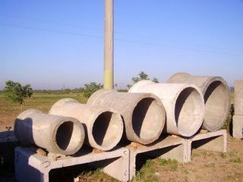
Materiales que intervienen en la Construcción de una Alcantarilla
En esta división de las especificaciones técnicas es donde se describe los diversos materiales de construcción que se utilizarán en el trabajo y sus propiedades

Slide 6
Obras complementarias a usar
Son obras cuya finalidad es mejorar el funcionamiento del drenaje, evitando problemas provocados por el flujo del agua tanto superficial como subterránea.

Slide 7
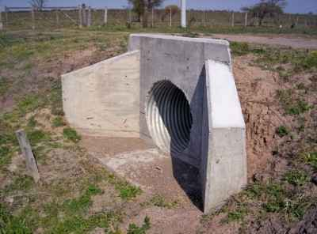
Muro de Alas

Slide 8
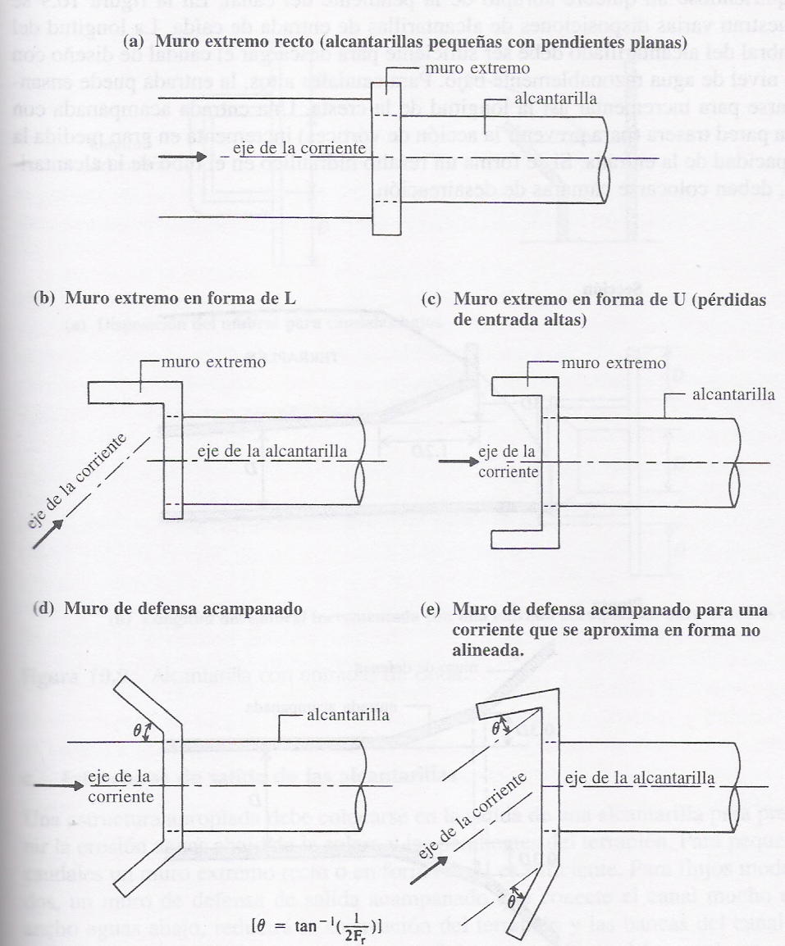

Slide 9
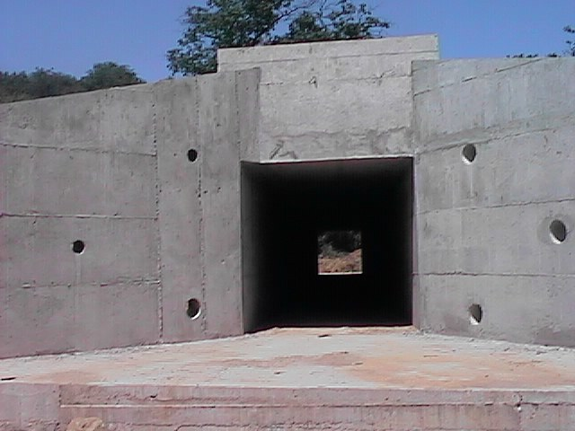
Losa de Hormigón Simple

Slide 10
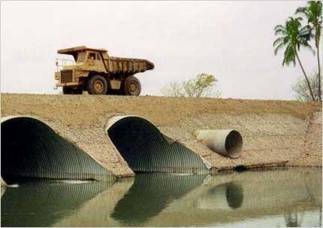
Muro de Gaviones

Slide 11
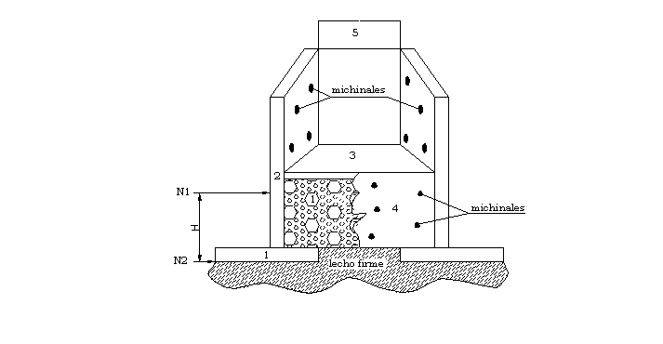
Dentellón

Slide 12
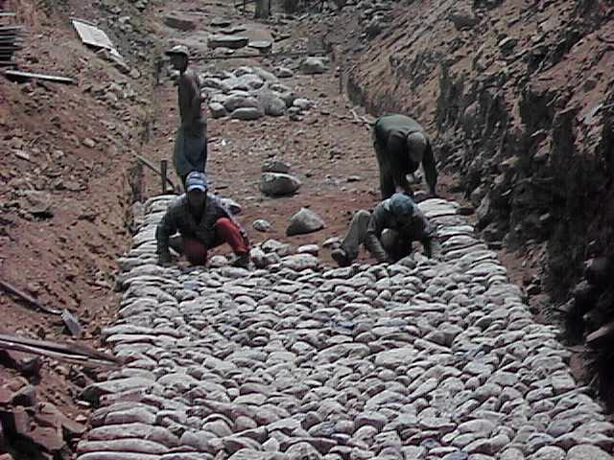
Muro de Escollera

Slide 13
Disipador de Energía

Slide 14
Presupuesto
INSTALACION DE OBRAS DE DRENAJE
Ítem |  | Descripción del Rubro | UNIDAD | Costo Unitario | Cantidad | Costo Total
1 |  | REPLANTEO
 | 1.1 | Trazado y Colocación | u | 1658,74 | 1,00 | 1.658,74
 | 1.2 | Referenciación | u | 99,87 | 4,00 | 399,48
2 |  | EXCAVACION
 | 2.1 | Excavación para Obras de drenaje | m3 | 4,87 | 108,883 | 530,26
3 |  | INSTALACIÓN
 | 3.1 | Suministro e Instalación de Tuberías de 40" de Hormigón Armado | mL | 425,28 | 19,00 | 8.080,32
4 |  | RELLENO CON MATERIAL DE SITIO
 | 4.1 | Colocación y Compactación de material a nivel de Subrasante | m3 | 7,38 | 92,863 | 685,33
5 |  | OBRAS DE ARTE
 | 5.1 | Hormigón Armado f´c = 210 Kg/cm2 | m3 | 351,03 | 3,53 | 1.239,14
 |  |  |  | Costo Total |  | $12.593,27

Slide 15
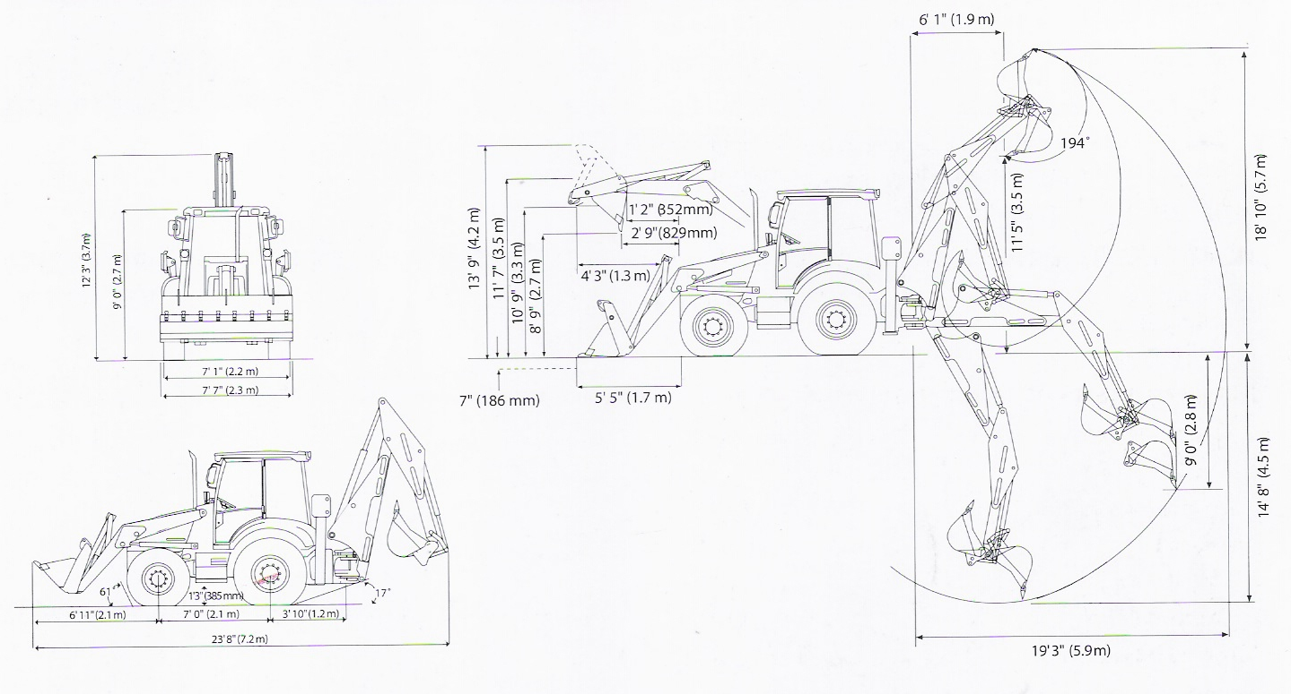
Selección de maquinarias para Instalación y Construcción
Retroexcavadora

Slide 16
EXCAVADORA

Slide 17
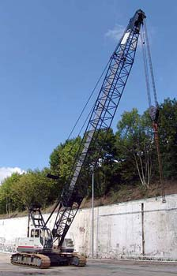
GRUA TELESCOPICA

Slide 18
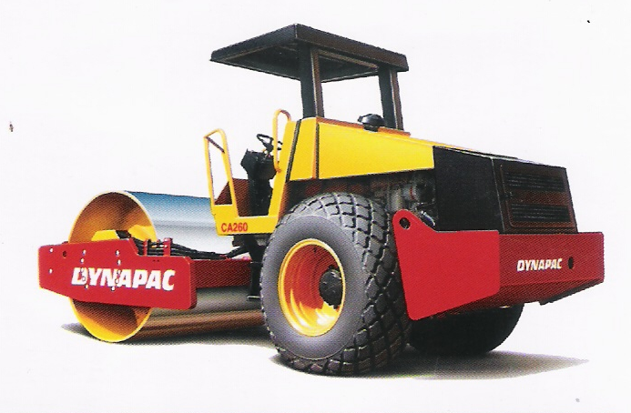
EQUIPO PESADO DE COMPACTACION
Rodillo Liso Vibratorio

Slide 19
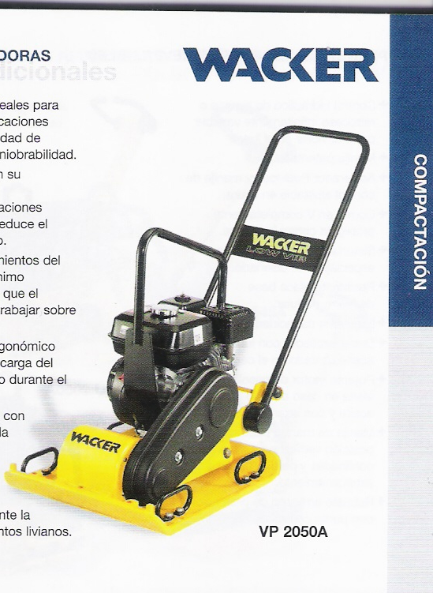
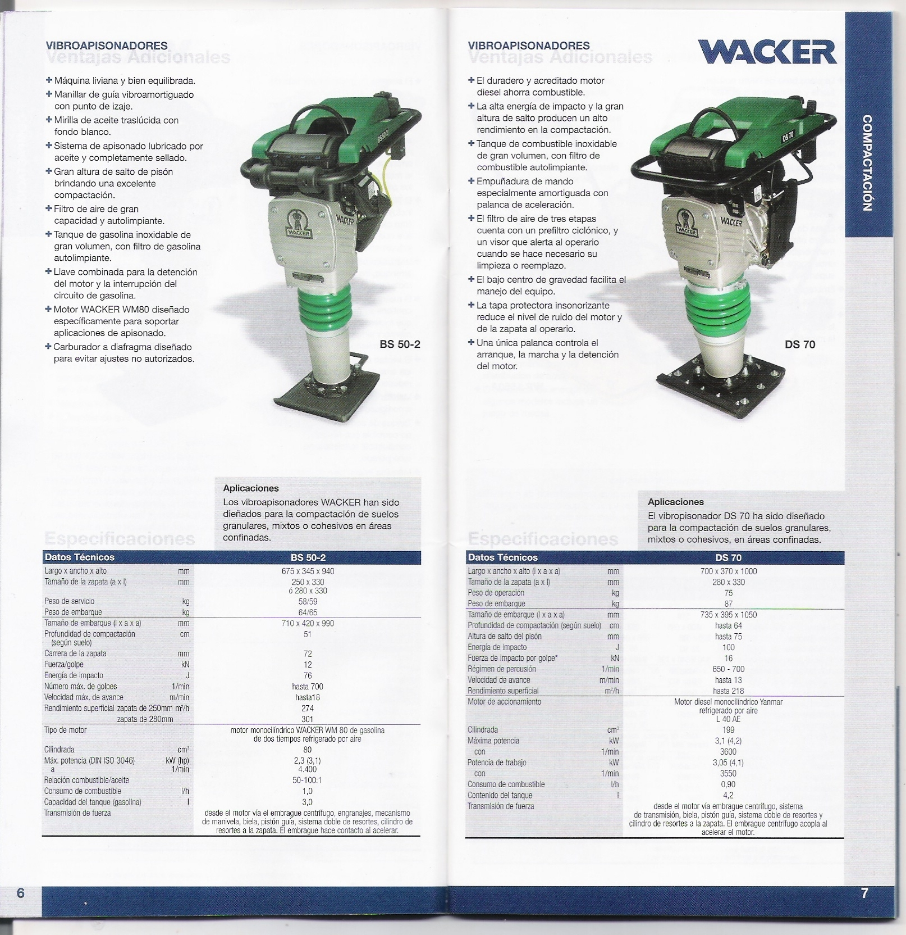
EQUIPO LIVIANO DE COMPACTACION
Vibroapisonador y Plancha Vibratoria

Slide 20
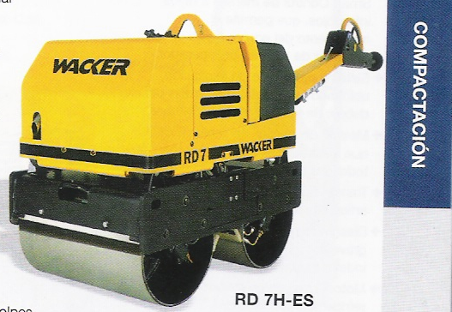
EQUIPO LIVIANO DE COMPACTACION
Rodillo Vibratorio Doble

Slide 21
Memoria de Cálculo
Verificación de Diseño de Alcantarilla
Cálculo de Caudal para abscisa 0+255.94
Dirección: Izquierda a Derecha
Longitud= 19,00 m
A= 0,66 Ha
C= 0.85
I = 6.17 mm/h
→

Slide 22
Tabla usada en el cálculo de Caudales para la Carretera
z | ORIENTACION | LONGITUD | AREA DE APORTACION | C | I | Q Método Racional
 |  |  |  |  |  | m3/seg. | Litros/seg.
0+040,00 | IZQ A DER | 13,50 | 1,07 | 0,85 | 6,17 | 0,0155 | 15,52
0+255,00 | IZQ A DER | 19,00 | 0,66 | 0,85 | 6,17 | 0,0097 | 9,67
0+740,00 | IZQ A DER | 16,00 | 0,89 | 0,85 | 6,17 | 0,0129 | 12,92
1+080,00 | IZQ A DER | 17,00 | 0,57 | 0,85 | 6,17 | 0,0083 | 8,35
1+240,00 | DER A IZQ | 17,00 | 0,99 | 0,85 | 6,17 | 0,0144 | 14,40
1+340,00 | DER A IZQ | 12,00 | 0,57 | 0,85 | 6,17 | 0,0083 | 8,33
1+520,00 | DER A IZQ | 12,50 | 1,44 | 0,85 | 6,17 | 0,0210 | 21,04
2+280,00 | IZQ A DER | 15,00 | 0,72 | 0,85 | 6,17 | 0,0104 | 10,43
2+500,00 | DER A IZQ | 15,00 | 0,39 | 0,85 | 6,17 | 0,0057 | 5,67

Slide 23
Tabla usada en el cálculo de Diámetros de Tubería para la Carretera
ABSCISA | ORIENTACION | LONGITUD | S | Q | N | PERIMETRO MOJADO | AREA SECCION TRANVERSAL | AREA ALCANTARILLA | DIAMETRO (PULG)
 |  |  |  | m3/seg.
0+040,00 | IZQ A DER | 13,50 | 0,001 | 0,0155 | 0,013 | 2,20 | 0,066 | 0,8107 | 40
0+255,00 | IZQ A DER | 19,00 | 0,001 | 0,0097 | 0,013 | 2,20 | 0,050 | 0,8107 | 40
0+740,00 | IZQ A DER | 16,00 | 0,001 | 0,0129 | 0,013 | 2,20 | 0,059 | 0,8107 | 40
1+080,00 | IZQ A DER | 17,00 | 0,001 | 0,0083 | 0,013 | 2,20 | 0,046 | 0,8107 | 40
1+240,00 | DER A IZQ | 17,00 | 0,001 | 0,0144 | 0,013 | 2,20 | 0,063 | 0,8107 | 40
2+280,00 | IZQ A DER | 15,00 | 0,001 | 0,0104 | 0,013 | 2,20 | 0,052 | 0,8107 | 40
2+500,00 | DER A IZQ | 15,00 | 0,001 | 0,0057 | 0,013 | 2,20 | 0,036 | 0,8107 | 40

Slide 24
Cálculo de diámetro de la alcantarilla para abscisa 0+255.94
n = 0.0013
Perímetro Mojado = Pm = 2.20 m
S = 1%

Slide 25
Comparación de Resultados
De los Cálculos
  Área = 0,05 m2
  Diámetro = 25 cm. => 10 pulg.
De los Diseños
  Área = 0,81 m2
  Diámetro = 1010 cm. => 40 pulg.
  Diámetro Diseño > Diámetro Calculado
  OK!!!

Slide 26
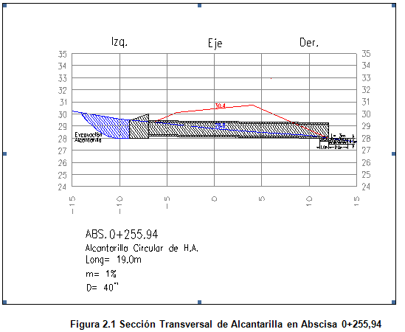
REPLANTEO DE ALCANTARILLAS

Slide 27
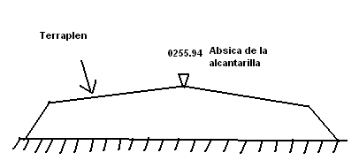
Ubicación de Abscisa

Slide 28
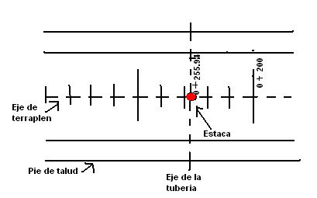
Ubicación de Abscisa

Slide 29
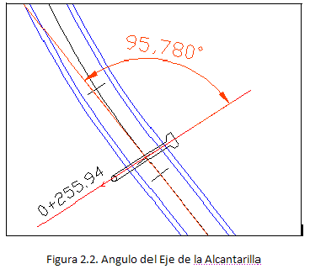
Ubicación del Angulo de Eje de Alcantarilla

Slide 30
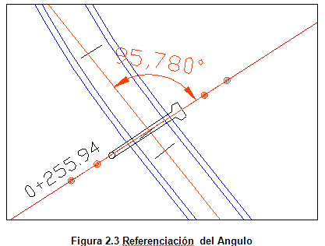
Referenciación del ángulo

Slide 31
Pendiente de la Alcantarilla
La pendiente que lleva la alcantarilla viene dada en la sección transversal. Nos sirve para realizar los cálculos de las distintas cotas a emplearse en la instalación, tales como cota invert, cota lomo de tubo y cota de fondo de excavación

Slide 32
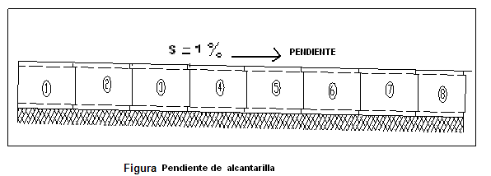
Pendiente de la Alcantarilla

Slide 33
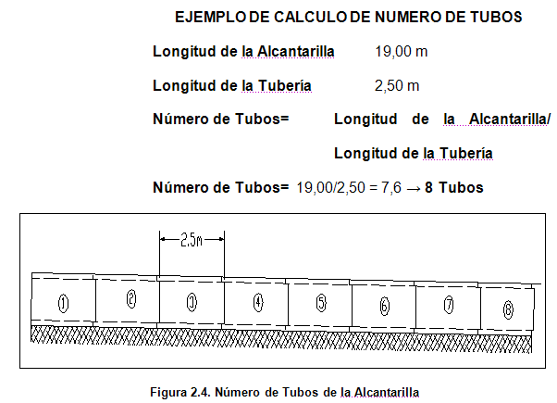
Cálculo del Número de Tubos

Slide 34
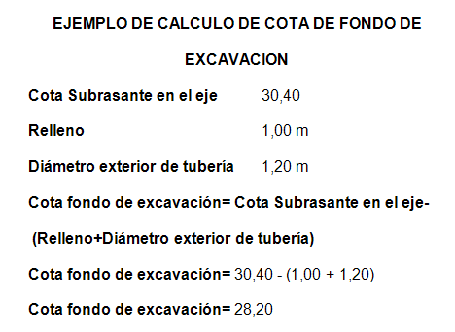
Cálculo de Cota de fondo de excavación

Slide 36
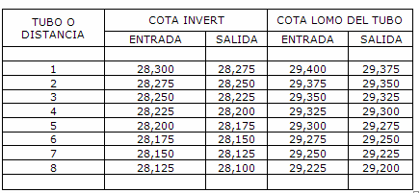
Libreta de Replanteo de Alcantarilla

Slide 37
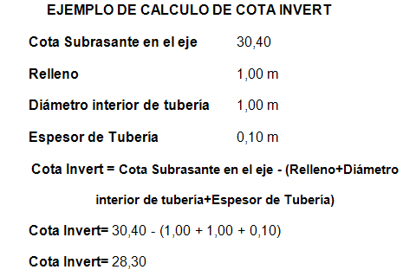
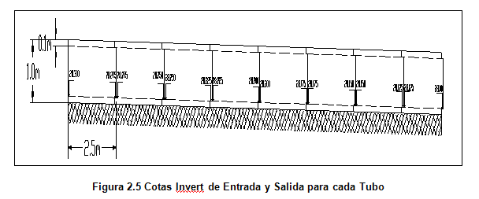
Cálculo de Cota invert de Entrada y Salida

Slide 38
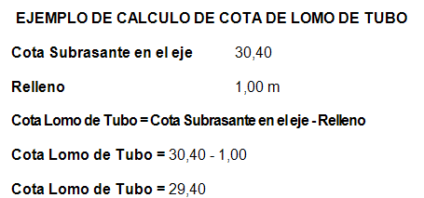
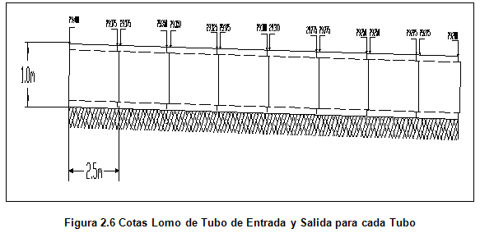
Cálculo de Cota de Lomo de Tubo de Entrada y Salida

Slide 39
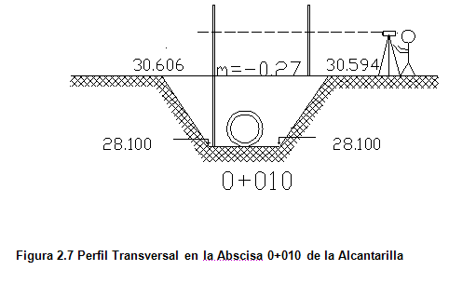
Procedimiento en el campo para instalación

Slide 40
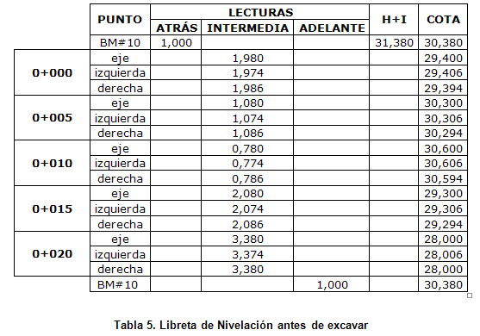
Procedimiento en el campo para instalación

Slide 41
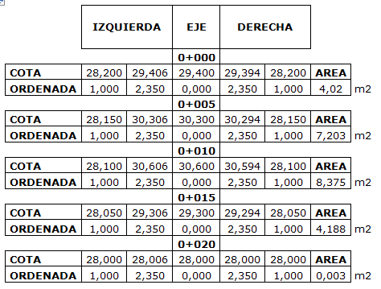
Procedimiento en el campo para instalación

Slide 42
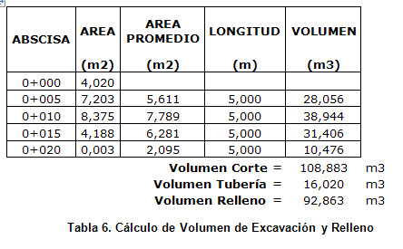
Procedimiento en el campo para instalación

Slide 43
INSTALACIÓN DE ALCANTARILLAS
Una vez que se ha realizado correctamente el replanteo de la obra de drenaje; para poder iniciar la actividad de Instalación, se deben revisar ciertos aspectos. Se debe de haber seleccionado la maquinaria a usarse en la instalación y excavación, así como haber organizado el personal de trabajo. También se tiene que contar con los materiales (tuberías de hormigón, cemento, varillas y demás materiales que sean necesarios) en la obra.

Slide 44
Otro aspecto que debe estar resuelto antes de iniciar esta actividad es definir de mutuo acuerdo entre el Contratista y la Fiscalización el volumen de excavación por cada alcantarilla presente en el proyecto, esto es debido a que en el momento de la excavación constructivamente no se puede cortar verticalmente, sino dejando un talud.

Slide 45
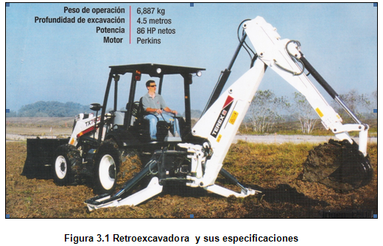
Excavación

Slide 46
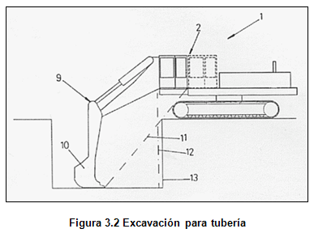

Slide 47
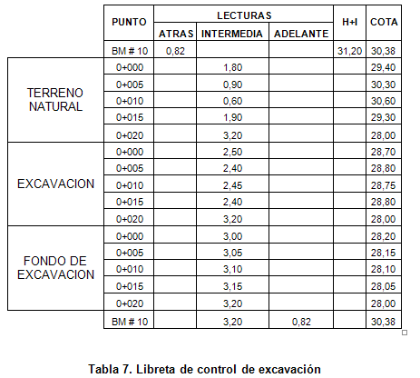
Control de Niveles de Excavación

Slide 48
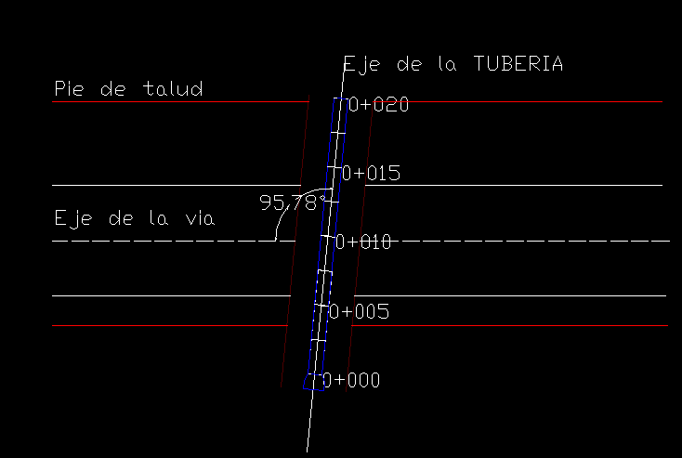

Slide 49
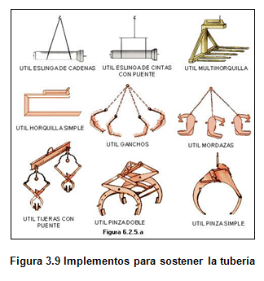
Instalación de Tuberías

Slide 50
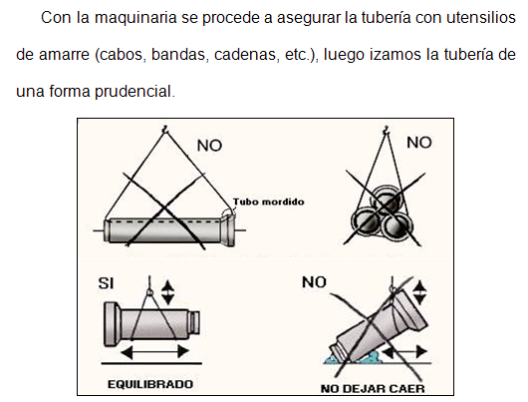

Slide 51
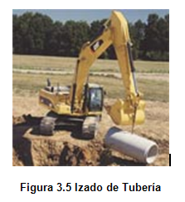

Slide 52
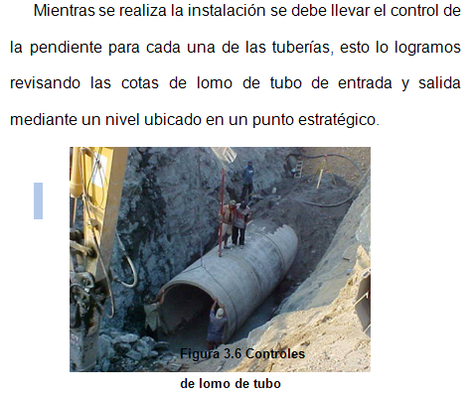
Controles de Instalación

Slide 53
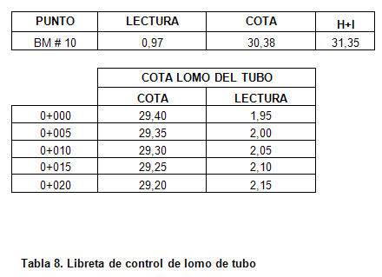
Control de cotas de Lomo de tubo

Slide 54
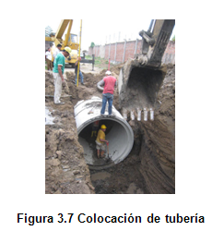

Slide 55
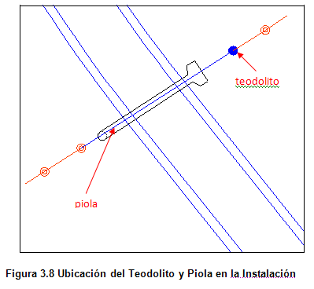

Slide 56
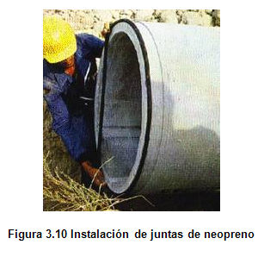

Slide 57
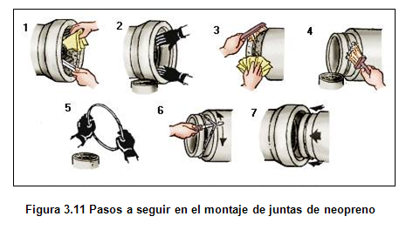

Slide 58
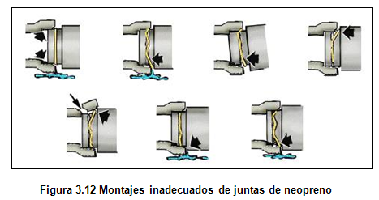

Slide 59
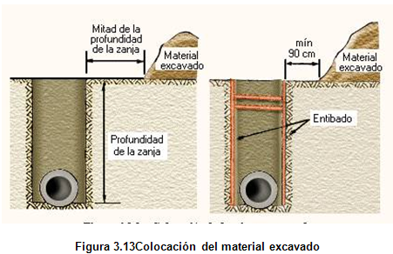
Relleno

Slide 60
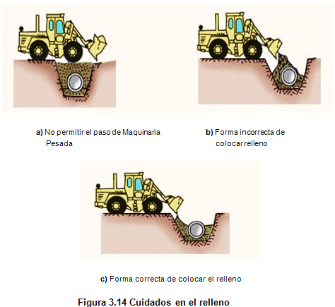

Slide 61
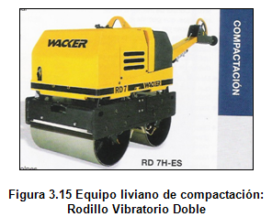

Slide 62
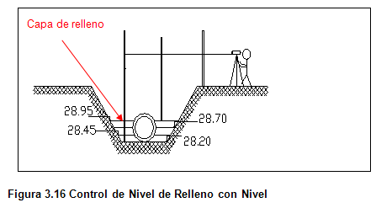
Controles de Niveles de relleno

Slide 63
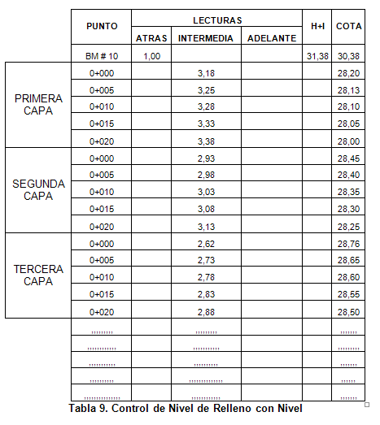

Slide 64
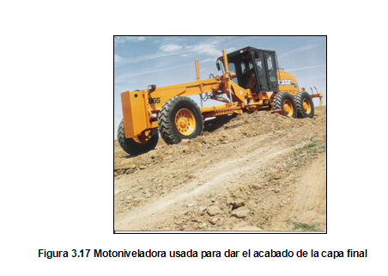

Slide 65

Controles de Niveles de compactación

Slide 66

Obras de Arte

Slide 67
MANTENIMIENTO DE ALCANTARILLAS
El éxito de una carretera no solo radica en el diseño y su buena ejecución, sino también el mantenimiento que se le de a la misma.
Planificación de un programa de mantenimiento .
Escoger los tiempos adecuados en el cual se deben realizar los inventarios.

Slide 68
Verificar el estado y la funcionabilidad de las alcantarillas y obras complementarias.
Escoger el equipo adecuado para el respectivo mantenimiento.
Limpieza de las alcantarillas y de los encauces a la entrada y salida.

Slide 69

Problemas que se presentan en las alcantarillas

Slide 70

Procesos de mantenimiento

Slide 71


Slide 72
CONCLUSIONES Y RECOMENDACIONES
  Conclusiones:
Hemos corroborado los conocimientos adquiridos durante el Seminario y la carrera Ingeniería Civil.
En el desarrollo de esta tesina aprendimos a seleccionar de forma adecuada los equipos, tanto livianos como pesados, para la instalación de tuberías.

Slide 73
Conclusiones
Es importante al embonar las tuberías se coloque de manera la junta, si no se hace esto se causa efectos negativos en el funcionamiento de la alcantarilla.
Que la superficie en donde va a ir la tubería debe guardar la pendiente de diseño para así tener un funcionamiento adecuado de la alcantarilla.

Slide 74
Conclusiones
Es fundamental realizar las nivelaciones del terreno antes de que la maquinaría ingrese, de no ser así habrá dificultades en el cálculo de volúmenes.
Que el mantenimiento de las obras en general garantiza su funcionabilidad.

Slide 75
Conclusiones
Hemos realizado las libretas de replanteo, cotas de fondo de excavación, cotas lomo de tubo, cotas invert.
Hemos elaborado un plan de trabajo que involucre todos los equipos en el proceso de instalación.

Slide 76
Recomendaciones:
Estudiar de manera detallada la documentación técnica del proyecto para así despejar cualquier duda acerca del mismo.
Realizar un reconocimiento del lugar donde se va a desarrollar la instalación de obras de drenaje para constatar la realidad del proyecto.

Slide 77
Recomendaciones
Escoger la maquinaria adecuada antes de realizar el trabajo para evitar gastos innecesarios.
Verificar que se respeten las cotas y pendientes que están establecidas en las secciones transversales.

Slide 78
Recomendaciones
Se aconseja realizar la instalación de tuberías una vez que el terraplén esta hecho.
Revisar los diseños y comprobar los resultados con los datos de la documentación técnica.
Sugerir un plan de mantenimiento para las alcantarillas para garantizar su funcionabilidad.

Slide 79
AGRADECIMIENTO
Agradecemos primero a DIOS, a nuestros Padres, al Ing. Ignacio Gómez de la Torre y de manera especial al Ingeniero Eduardo Santos Baquerizo.

Slide 80
GRACIAS

